Slide 1
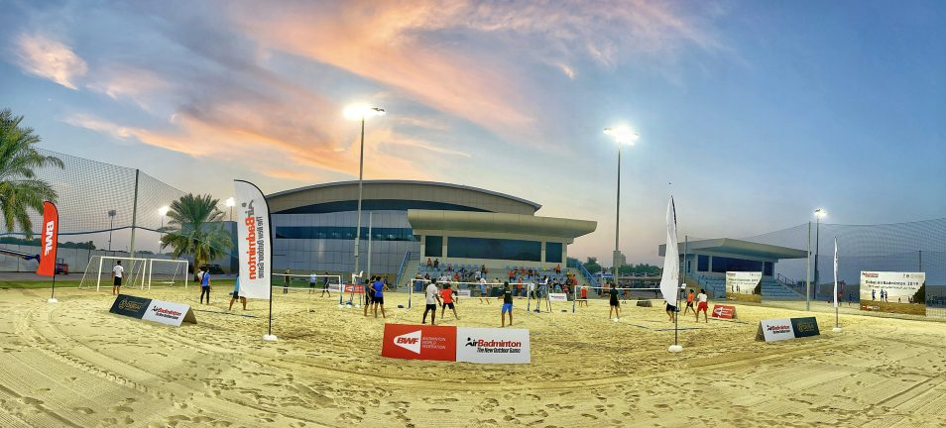
AirBadminton

Slide 2
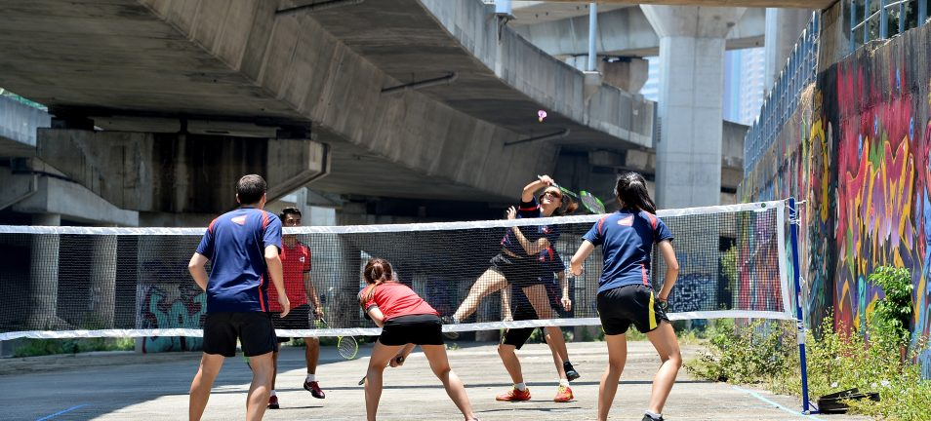
AirBadminton
Formadores:
João Silva;
Jorge Cação.
https://fpbadminton.pt/portal/airbadminton/

Slide 3
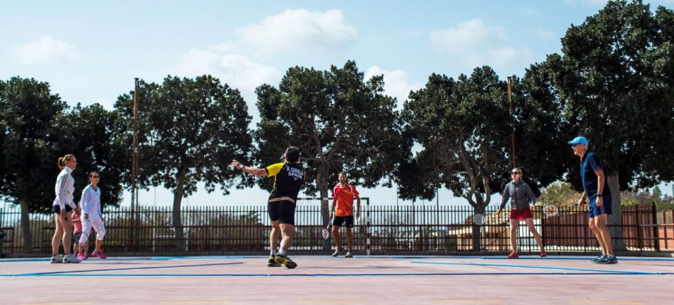
AirBadminton
O que é AirBadminton?
https://youtu.be/FYLJvXb7tOU

Slide 4
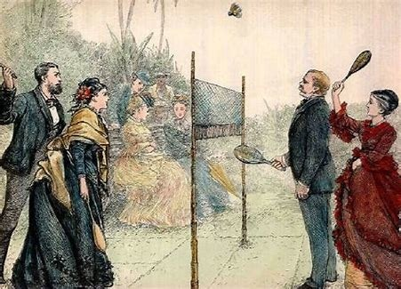
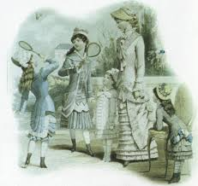
AirBadminton
Regresso às Origens
AirBadminton >>> ar livre >>> jogo inclusivo (para todos)
História real do nosso jogo!
Ar livre por meio da palavra “Air”, mantendo o ênfase na função primordial que é protegermos e servirmos como guardiões da existência do Badminton!

Slide 5
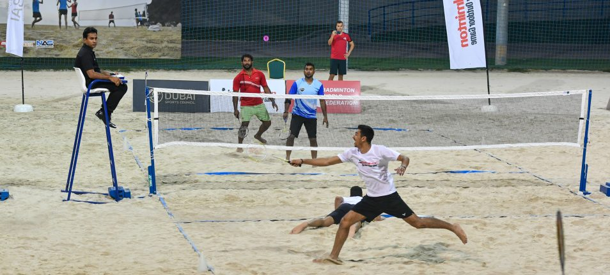
AirBadminton
O que é AirBadminton?
O AirBadminton é um projeto de desenvolvimento, projetado para criar oportunidades para que pessoas de todas as idades e nível de jogo possam jogar Badminton ao ar livre, em superfícies duras, relva ou areia seja em parques, jardins, ruas ou praias em todo o mundo.
Após experimentação levar pessoas aos pavilhões;
Aumentar o número de praticantes de Badminton.

Slide 6
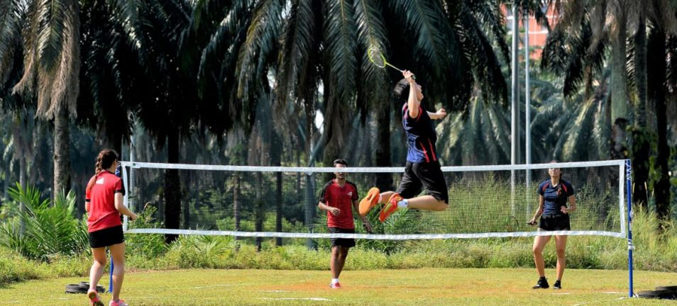
AirBadminton
O objetivo é encontrar uma maneira eficaz, económica e sustentável de incentivar mais pessoas a jogar mais (Air)Badminton em mais locais.

Slide 7
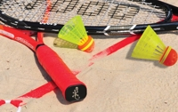
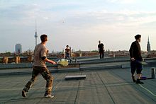
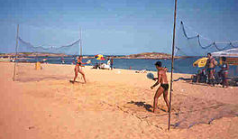
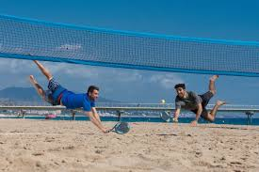
AirBadminton
Outros projetos, outras tentativas, outras variantes:
Crossminton >>> marca Speedminton:
Criado na Alemanha em 2001 por Bill Brandes, Freestyle, Outdoor e Indoor;
Frescobol >>
Criado nos anos 50 no Rio de Janeiro, trata-se de um jogo colaborativo, onde os praticantes são companheiros.
Ténis de Praia >>
Criado em Itália a partir do Frescobol nos anos 80.
https://youtu.be/7uNUWhSY9WI
https://youtu.be/eESs18BN7Dk
https://youtu.be/klX4d7tsG3E

Slide 8
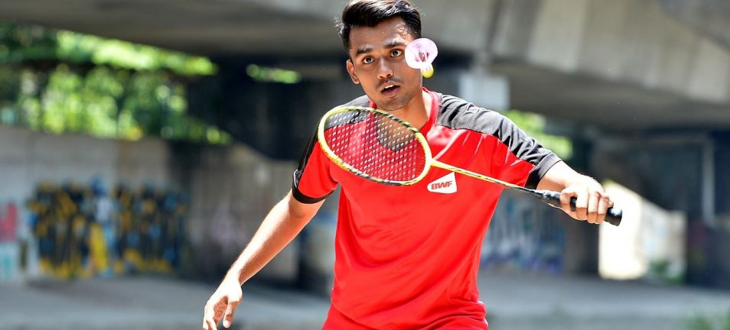
AirBadminton
A BWF, nos últimos cinco anos, trabalhou em parceria com o Instituto de Pesquisa Desportiva (ISR) da Universidade Tecnológica de Nanyang para desenvolver um novo volante para ser usado ao ar livre com maior resistência ao vento, permitindo que as pessoas tenham uma experiência mais positiva do Badminton ao ar livre.
Airshuttle

Slide 9
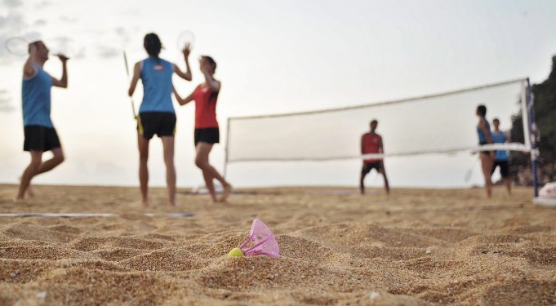
AirBadminton
Airshuttle
As principais considerações:
Jogar com as mesmas raquetes;
Bom desempenho durante o voo;
Durabilidade.

Slide 10
AirBadminton
Volantes:
Trajetórias;
Efeitos acústicos;
Sensação de jogo similares ao do volante tradicional;
Propriedades similares de voo com influência limitada de variações de humidade do ar;
Impacto mínimo de vento lateral e axial (na trajetória);
Capaz de ser usado em ventos de até 12 km/h;
Volantes duráveis e economicamente viáveis.
O objetivo final novo conceito de jogo, com foco principal na participação global.
https://youtu.be/WcFhGfa6avI

Slide 11
AirBadminton
Visão:
Ser jogado em três superfícies (pisos) dinâmicas:
Dura;
Relva;
Areia.

Slide 12
AirBadminton
O campo de jogo proposto foi um retângulo que mede 16m x 6m para pares e trios, e 16m x 5m para singulares.
https://youtu.be/mWDE1IczvrI
É importante que qualquer superfície de jogo seja nivelada e o mais uniforme possível, livre de pedras, buracos e qualquer coisa que possa representar risco para os jogadores.

Slide 13
AirBadminton
Campo:
Retângulo de 16m x 6m marcado com fitas de 5cm de largura (facilmente distinguíveis, preferencialmente nas cores azul ou branca e resistente);
O topo da rede a partir da superfície do campo deve ser de 1.45 metros no centro do campo e 1.50 metros sobre as linhas laterais da marcação do campo de pares/trios.

Slide 14
AirBadminton

Slide 15
AirBadminton
Os postes devem colocados nas linhas externas de pares e trios:
Em relva e superfícies duras >> os postes devem ter 1,55m de altura a partir da superfície do campo.
Em areia >> os postes devem ter 1,5m de altura e o topo da rede no centro do campo deve ser de 1,45m a partir da superfície do campo.
https://youtu.be/iCJRspdu56s

Slide 16
AirBadminton
Zona morta
Os testes mostraram que as características do AirShuttle (volante) fazem com que batimentos próximos à rede sejam muito difíceis de controlar, portanto a área próxima da rede foi excluída através da marcação de uma zona morta de 2 metros.
Isto irá promover batimentos mais longe da rede para facilitar as jogadas.
* O jogador não deve pisar na zona morta para bater o AirShuttle (volante). Após bater o volante, o jogador pode pisar ou aterrar na zona morta.

Slide 17
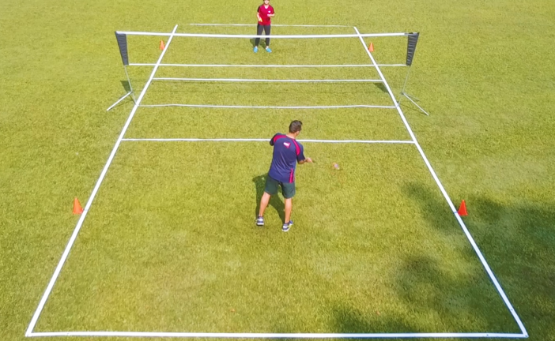
AirBadminton
Material e montagem de Campos
As condições atmosféricas não devem apresentar nenhum perigo de lesão para os jogadores. A intensidade do vento deve ser suficientemente baixa para permitir condições de jogo.
O árbitro deve avaliar as condições do vento usando um anemômetro – que deve indicar valores não superiores a 12 km/h para permitir jogar.
https://youtu.be/Yt0k83Q2QPc

Slide 18
AirBadminton
O objetivo do jogo é ganhar pontos ao:
Colocar o volante no chão do campo adversário;
Forçar o seu oponente a enviar o volante para fora da área de jogo;
Forçar o seu oponente a atingir a rede com o volante;
Atingir o corpo do seu oponente com o volante.

Slide 19
AirBadminton
AirBadminton pode ser jogado na variante de singulares (um jogador de cada lado), pares (dois jogadores de cada lado) e trios (três jogadores de cada lado).

Slide 20
AirBadminton
Em Trios:
Em qualquer jogo, o direito ao serviço deve ser exercido em sequência: um servidor inicial serve para qualquer jogador do lado adversário, depois um jogador do trio servidor original que não o servidor inicial para qualquer um dos dois outros jogadores do lado recebedor; e finalmente para o terceiro jogador do trio servidor inicial ao terceiro jogador do lado recebedor e assim por diante.

Slide 21
AirBadminton
Em Trios:
Após a devolução do serviço, numa jogada, o volante pode ser devolvido por qualquer jogador do lado servidor e da mesma forma para o lado recebedor alternadamente, até que o ponto seja definido.

Slide 22
AirBadminton
Em Trios:
Jogadores de ambos os lados não podem devolver duas vezes consecutivamente o volante na mesma jogada.

Slide 23
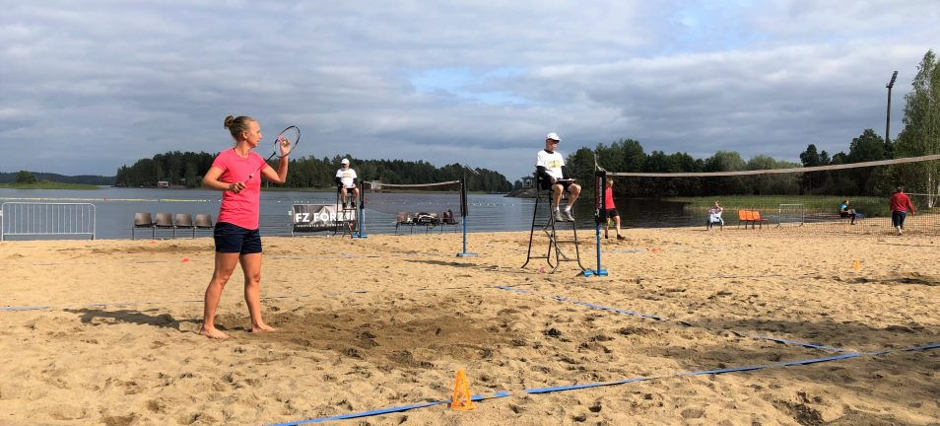
AirBadminton
Para competições de AirBadminton a BWF recomenda eventos organizados para equipas com as variantes de pares competindo em pares homens, pares senhoras, pares mistos e trios.
https://youtu.be/h-vjkWkZ7ic

Slide 24
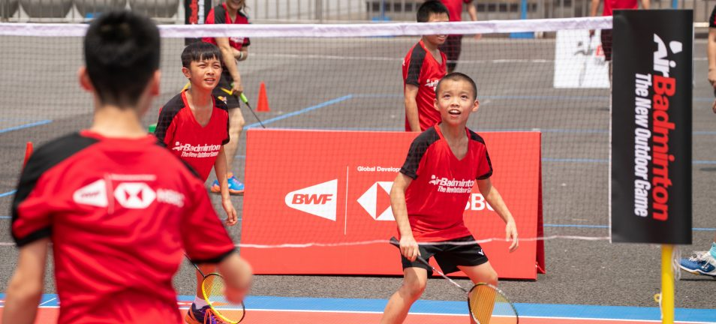
AirBadminton
Organização de Provas de equipas
O tamanho da equipa deve ser de pelo menos dois homens e duas mulheres até um máximo de quatro homens e quatro mulheres para cada equipa.
O encontro entre equipas é definido em 5 partidas: um par homem, um par senhora, um par misto e dois trios.
A primeira partida de trio, o trio consiste em dois jogadores homens e uma mulher; a segunda partida de trio, o trio consiste de duas jogadoras mulheres e um jogador homem.

Slide 25
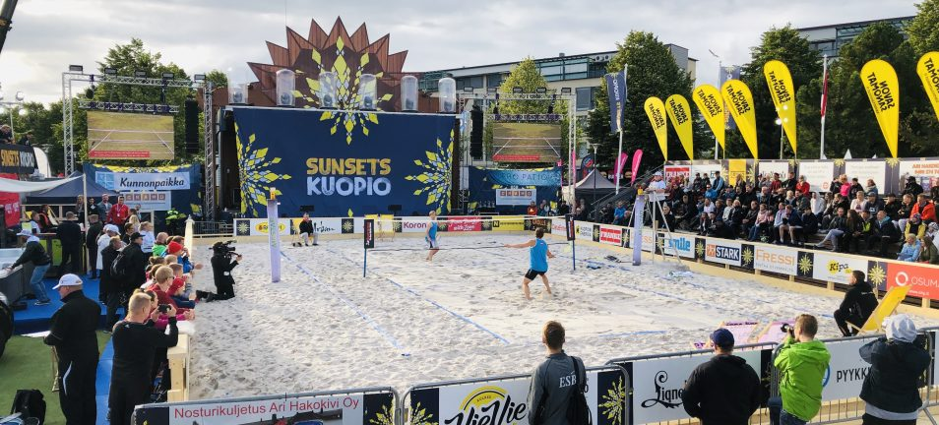
AirBadminton
Competições Equipas:
Sistema de pontuação
O vencedor entre as equipas será a equipa que alcançar primeiro 100 pontos.
A primeira partida é um jogo até aos 20 pontos (as equipas mudam de lado quando uma equipa alcançar primeiro o 10º ponto). A segunda partida continua a partir da pontuação final da primeira partida.

Slide 26
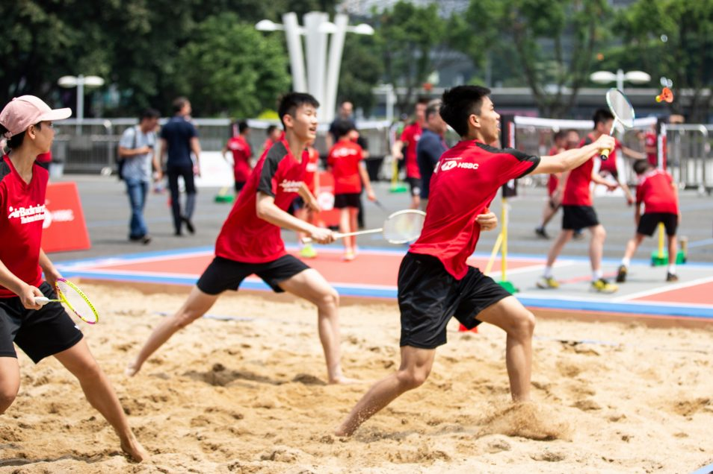
AirBadminton
A segunda partida é jogada até que uma das equipas alcance primeiro a pontuação de 40 pontos (as equipas mudam de lado quando uma equipa alcançar primeiro o 30º ponto). A terceira partida a partir da pontuação final da segunda partida.

Slide 27
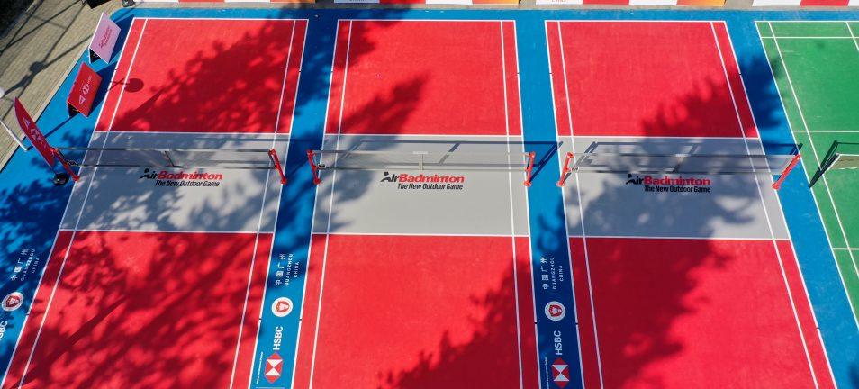
AirBadminton
A terceira partida é jogada até que uma das equipas alcance primeiro a pontuação de 60 pontos (as equipas mudam de lado quando uma equipa alcançar primeiro o 50º ponto). A quarta partida a partir da pontuação final da terceira partida.

Slide 28
AirBadminton
A quarta partida é jogada até que uma das equipas alcance primeiro a pontuação de 80 pontos (as equipas mudam de lado quando uma equipa alcançar primeiro o 70º ponto). A quinta e última partida a partir da pontuação final da quarta partida.

Slide 29
AirBadminton
A quinta partida é jogada até que uma das equipas alcance 100 pontos e ganhe o encontro (as equipas mudam de lado quando uma equipa alcançar primeiro o 90º ponto).
https://youtu.be/Yp_KGEI-tTQ

Slide 30
AirBadminton
Serviço
Há uma marcação de 3m claramente visível na linha lateral. O jogador deve realizar o serviço de dentro do seu campo e atrás desta marca, com ambos os pés parados. O servidor pode direcionar o volante para qualquer lugar dentro do campo adversário além da linha de 2m da zona morta.

Slide 31
AirBadminton
Serviço
No momento de impacto do volante no serviço, a totalidade do volante deve estar abaixo do topo da rede. Em sequência, o voo do volante deve ser para cima (trajetória ascendente) a partir da raquete do servidor.

Slide 32
AirBadminton
Serviço
Em pares e Trios deve-se direcionar o serviço a qualquer local na área de jogo do adversário. Qualquer jogador no lado recebedor pode devolver o serviço.

Slide 33
AirBadminton
Após o serviço, as jogadas são realizadas em toda a área de jogo.
https://youtu.be/usVF_MURMGA

Slide 34
AirBadminton
Sistema recomendado de Pontuação
Para atividades recreativas com AirBadminton a BWF recomenda o sistema de pontuação de melhor de 5 jogos até 11 pontos. No entanto, outros sistemas podem ser usados para adequação ao contexto local.

Slide 35
AirBadminton
Sistema de Pontuação:
Se a pontuação estiver empatada 10-10, o lado que liderar primeiro ao atingir a diferença de 2 pontos ganha o jogo.
Se a pontuação chegar a 12-12, o lado que chegar ao 13º ponto primeiro ganha o jogo. O lado vencedor começa a servir o próximo jogo.

Slide 36
AirBadminton
Desenrolar do Jogo:
Os jogadores devem mudar de lado durante cada jogo quando a pontuação maior chegar a 6 pontos, bem como ao final de cada jogo.
Os intervalos devem ser até 120 segundos entre jogos e até 60 segundos durante cada jogo quando a pontuação maior chega a 6 pontos.

Slide 37
AirBadminton
Raquete
Como o jogo de AirBadminton ocorre em um ambiente externo, a presença do vento e rajadas irá modificar o desempenho do voo do volante. Muito da potência de um batimento de Badminton advém do encordoamento, logo é importante conhecer como a tensão da corda afeta o jogo de AirBadminton.
É recomendado que os jogadores usem uma tensão menor no encordoamento (8 a 9 kg / 17.5 -20 lb) e um encordoamento mais grosso quando jogam AirBadminton.
https://youtu.be/9JgwILFaVq8

Slide 38
AirBadminton
AirBadminton
O potencial do novo jogo é enorme através do programa Shuttle Time da BWF, que tem como princípio que cada criança pode ter uma vida saudável e ativa, dentro e fora da escola. A visão da BWF é fazer do Badminton um desporto líder global e acessível a todos dando a cada criança a chance de jogar para a vida.
https://development.bwfbadminton.com/pt/airbadminton-pt/the-game-pt

Slide 39
AirBadminton
AirBadminton
Dúvidas?

Slide 40
AirBadminton
Obrigado pela participação!

